Slide 1


Slide 2
Presentación de diapositivas.
Implementando una red neuronal Elaborado por: Melissa Fonseca Veitia
Ruber Alberto Barrios Rodríguez
Samir Romero Cárdenas
Darwin Yadir Londoño Ochoa
Visión por Computador NRC-50539 Semana No.5 Tutor: Felix Julian Gutierrez Bernal
27 de Noviembre de 2023

Slide 3
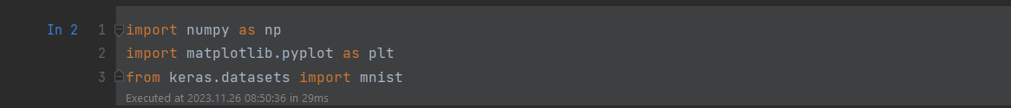

Para comenzar, haremos la lectura del conjunto de datos. Esta tarea es simple gracias a la función incorporada en Keras, la biblioteca que emplearemos para implementar la Red Neuronal. Keras proporciona una función que facilita la importación del conjunto MNIST. Además, utilizaremos Numpy y Matplotlib para realizar manipulaciones y visualizaciones de datos, respectivamente.
De igual forma, el módulo mnist permite separar de forma automática este set en entrenamiento (con 60,000 imágenes) y validación (con 10,000):

Slide 4
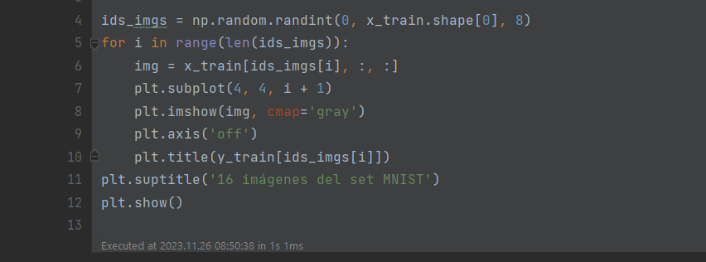
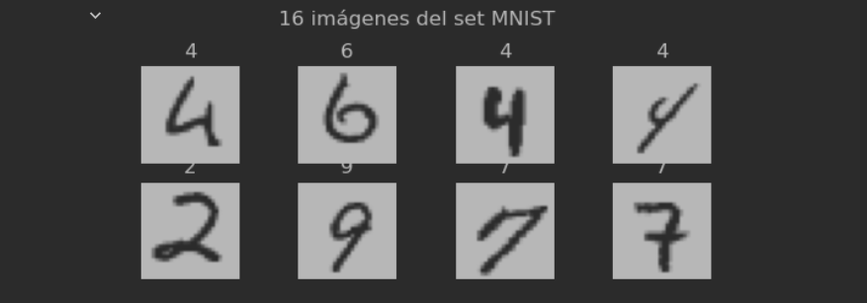
Podemos visualizar algunas imágenes del set de entrenamiento usando las siguientes líneas de código.
Algunas imágenes del set de entrenamiento con sus respectivas categorías.

Slide 5
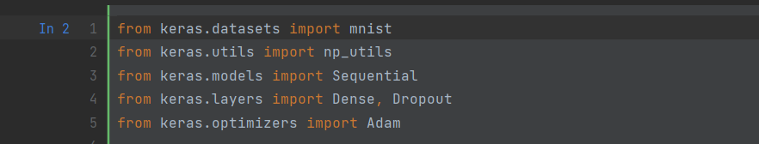
A continuación, importamos algunas bibliotecas esenciales. Debido a problemas locales en mi entorno de desarrollo, necesitaré importar bibliotecas clave, como keras.utils, keras.models, keras.layers, y keras.optimizers.
Pre-procesamiento del set de datos: Antes de introducir las imágenes a la Red Neuronal es necesario reajustarlas. Esto debido a que las Redes Neuronales sólo aceptas vectores como datos de entrada, pero cada imagen es una matriz de 28x28 elementos.
Así que cada una de estas matrices debe ser convertida a un vector, lo cual se logra fácilmente con la función reshape de Numpy:

Slide 6

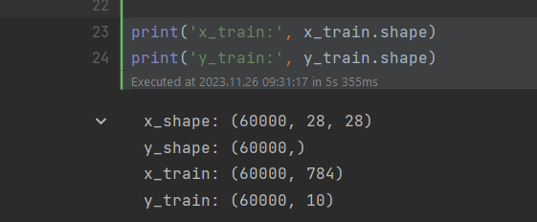
Finalmente debemos reajustar la representación numérica de las categorías, que se encuentra en los arreglos y_train y y_test.
La idea es que cada categoría (del 0 al 9) será representada en el formato one-hot, es decir con un vector de 10 elementos (es decir el mismo número de categorías) donde sólo uno de estos elementos será diferente de cero (de allí el nombre one-hot).
Ahora, imprimiremos el tamaño del conjunto de datos utilizando .shape para observar los resultados de la conversión al formato one-hot. Esta conversión se puede realizar de manera sencilla utilizando la función np_utils de Keras.

Slide 7
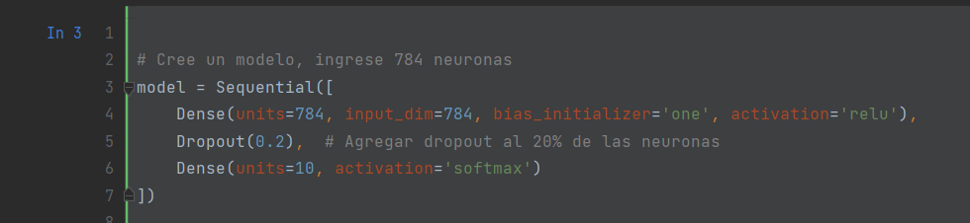
Implementación de la arquitectura básica. Nuestra Red Neuronal tendrá dos capas. La primera capa, que funciona como la capa de entrada, tiene 784 neuronas y utiliza la función de activación ReLU. Además, inicializa los sesgos con el valor uno. Se añade una capa de Dropout para apagar aleatoriamente el 20% de las neuronas durante el entrenamiento, ayudando a prevenir el sobreajuste. La segunda capa, que sirve como capa de salida, tiene 10 neuronas, indicando una clasificación en 10 categorías (por ejemplo, dígitos del 0 al 9 en el conjunto de datos MNIST). Utiliza la función de activación softmax para asignar probabilidades a cada clase, y la clase con la probabilidad más alta se considera la predicción final.

Slide 8
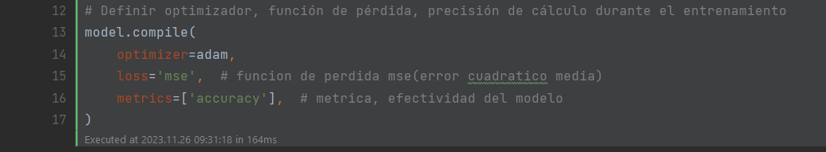
Compilación de la Red Neuronal: Antes de entrenar el modelo debemos definir los parámetros que usaremos para el entrenamiento.
Esto se conoce como compilar el modelo, y equivale a optimizador Adam con una tasa de aprendizaje (learning rate) de 0.001..02)
Definir el método de MSE que es una fusión de perdida que mide la discrepancia entre las predicciones del modelo y las etiquetas reales durante el entrenamiento.
Finalmente definimos la métrica de desempeño de la Red Neuronal, es decir la forma como determinaremos qué tan buena resulta la clasificación. En este caso usaremos la precisión, que es simplemente el número de aciertos en la clasificación sobre el número total de datos. En Keras esto se logra usando el parámetro metrics=['accuracy'].

Slide 9
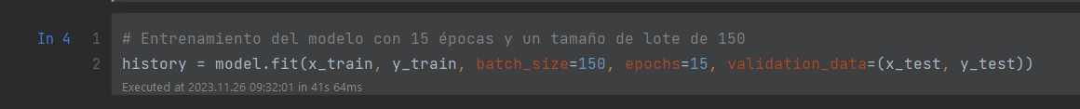
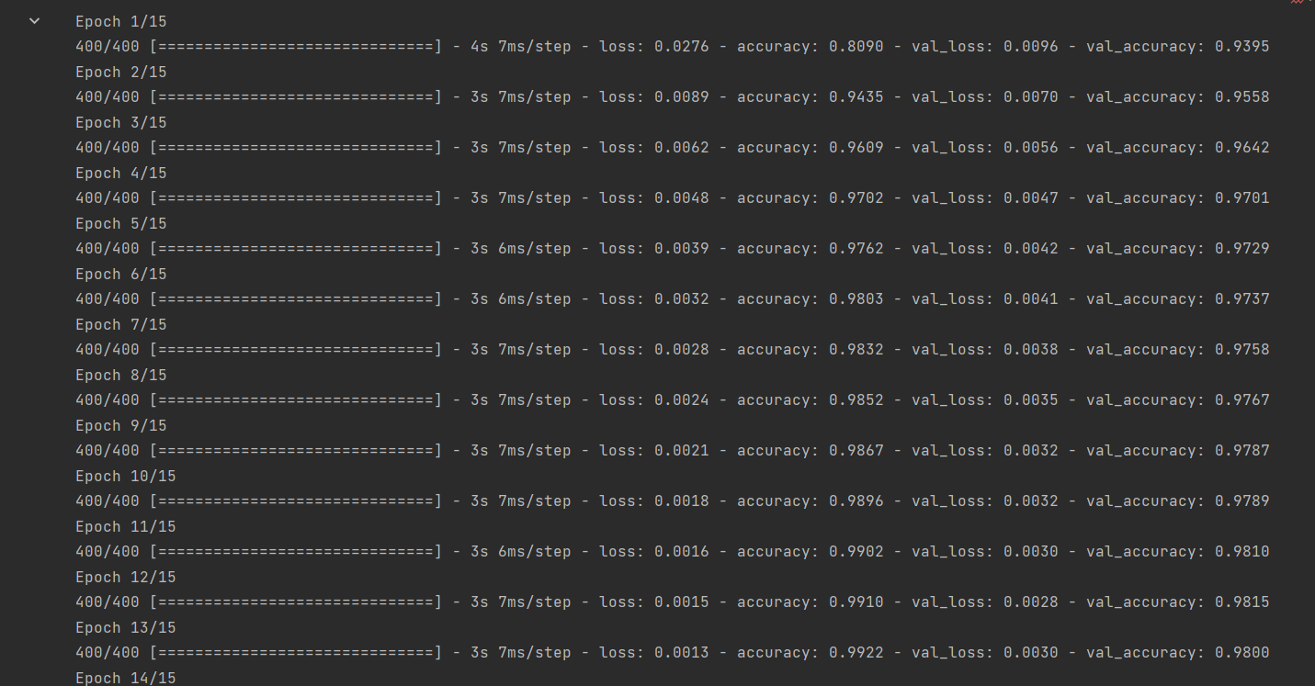
Entrenamiento del modelo: En esta línea de código inicia el entrenamiento del modelo con los datos de entrenamiento, utilizando lotes de tamaño 150, durante 15 épocas. Se valida el rendimiento en el conjunto de datos de prueba, y el historial del entrenamiento se almacena para análisis posterior y observaremos los resultados de las épocas..

Slide 10
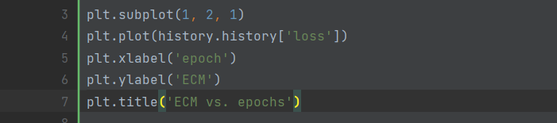
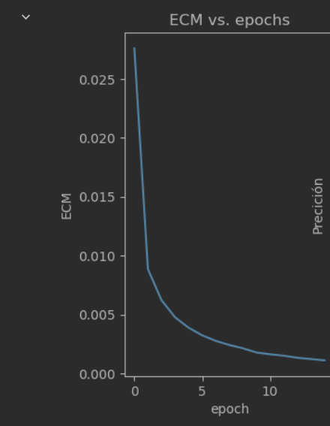
Veamos en detalle cómo se comporta el valor de la función de error durante cada iteración. Teniendo en cuenta que el entrenamiento es un proceso de optimización, es de esperar que a medida que avanza el entrenamiento el valor del error irá disminuyendo.

Slide 11
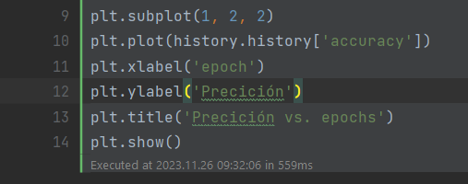
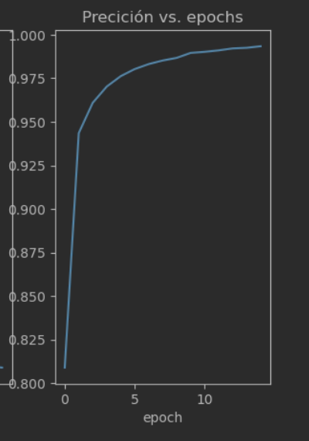
Por otra parte, si obtenemos una gráfica de la precisión del modelo vs. el número de iteraciones o epocas, esperaríamos observar un comportamiento opuesto al del error: a medida que avanza el entrenamiento la precisión debería ser cada vez más alta. En este caso usamos el siguiente código:

Slide 12
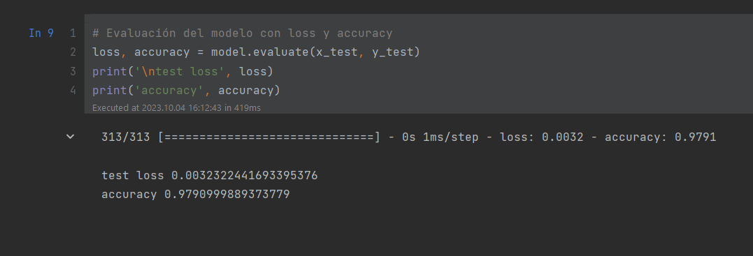
Evaluación del Modelo: La función evaluate se utiliza para evaluar el rendimiento del modelo en el conjunto de datos de prueba (x_test y y_test).
Pérdida y Precisión:
La variable los: captura la pérdida obtenida durante la evaluación del modelo.
La variable accuracy: almacena la precisión del modelo en el conjunto de datos de prueba.

Slide 13
A continuación, encontrarás un enlace que te llevará a un repositorio en GitHub que contiene el código fuente discutido anteriormente. En este repositorio, podrás explorar el código, revisar los archivos y descargarlos según sea necesario. Aprecio tu interés y atención. Estoy abierto a cualquier recomendación o pregunta que puedas tener.
Enlace al Repositorio en GitHub
¡Gracias por tu tiempo y atención!

Slide 14
Conclusión
Se concluye que a lo largo de las 15 épocas de entrenamiento, se observa una mejora constante tanto en la pérdida como en la precisión en el conjunto de entrenamiento. Esto sugiere que el modelo está aprendiendo eficientemente de los datos de entrenamiento y ajustando sus pesos para hacer mejores predicciones.
La evaluación en el conjunto de prueba muestra resultados prometedores con una pérdida de aproximadamente 0.0032 y una precisión del 97.91%. Estos resultados indican que el modelo generaliza bien a datos no vistos, lo cual es esencial para un rendimiento efectivo en situaciones del mundo real. La precisión del 97.91% en el conjunto de prueba sugiere una capacidad sólida de clasificación de dígitos escritos a mano

Slide 15
Resumen
El modelo parece haber aprendido de manera efectiva y generaliza bien a nuevos datos, lo que se refleja en la alta precisión en el conjunto de prueba. Es importante seguir evaluando y ajustando el modelo según sea necesario para asegurar un rendimiento óptimo en diversas situaciones.

Slide 16
Referencias Bibliográficas
Ballard, W. (2018). Chapter 3. Classical Neural Network. En: Hands-on deep learning for images with TensorFlow: Build intelligent computer vision applications using TensorFlow and Keras. (pp. 33 a 51). Packt Publishing, Limited. https://ebookcentral.proquest.com/lib/bibliouniminuto-ebooks/detail.action?docID=5485032
Dadhich, A. (2018). Chapter 2: Libraries, Development, and Datasets. En: Practical computer vision: Extract insightful information from images using TensorFlow, Keras, and OpenCV. (pp. 23 a 38). Packt Publishing, Limited. https://ebookcentral.proquest.com/lib/bibliouniminuto-ebooks/reader.action?docID=5287235&ppg=100

